Slide 1
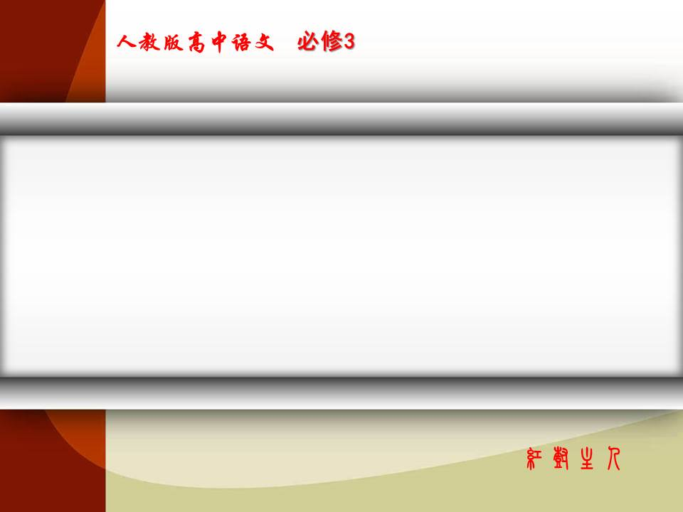
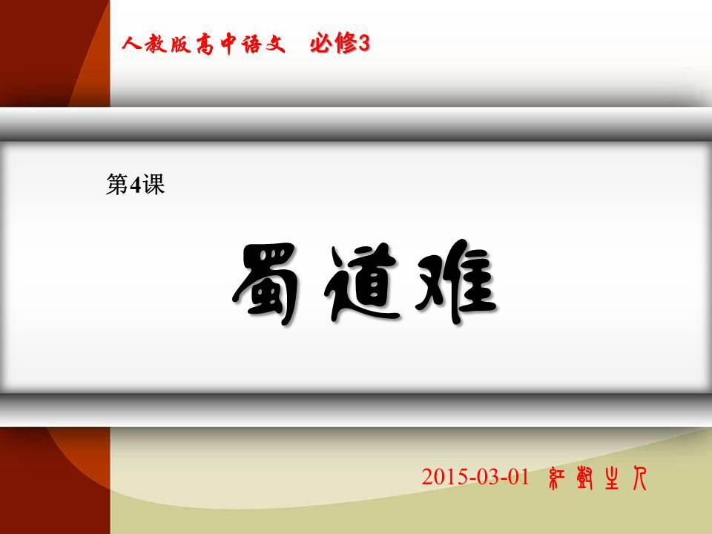
第4课
蜀道难
2015-03-01

Slide 2

人物赞
千古诗才，蓬莱文章建安骨；一身傲骨，青莲居士谪仙人。他站在盛唐诗坛的高峰之巅，醉后敢将天子傲。一勾弯月在冷凝处低悬，片片浮萍碎成摇曳的翡翠。他一声长叹，涌起层层墨香。念他的名字，天地间顷刻溢满了浓浓的酒香；读他的诗篇，胸怀里霎时涌动着豪放的波涛。“天生我材必有用，千金散尽还复来”，就请暂且舍弃“钟鼓馔玉”，抛却“摧眉折腰”，让我们同“青莲文苑第一家”，共攀难于上青天的蜀道，共醉一场绝美的酒宴。

Slide 3

一、文本名句
1.但见悲鸟号古木，雄飞雌从绕林间。
2.飞湍瀑流争喧豗，砯崖转石万壑雷。
3.剑阁峥嵘而崔嵬，一夫当关，万夫莫开。

Slide 4
二、作者名句
1.长风破浪会有时，直挂云帆济沧海。——《行路难》
2.天生我材必有用，千金散尽还复来。——《将进酒》
3.仰天大笑出门去，我辈岂是蓬蒿人。
——《南陵别儿童入京》
4.安能摧眉折腰事权贵，使我不得开心颜。
——《梦游天姥吟留别》
5.浮云游子意，落日故人情。——《送友人》

Slide 5

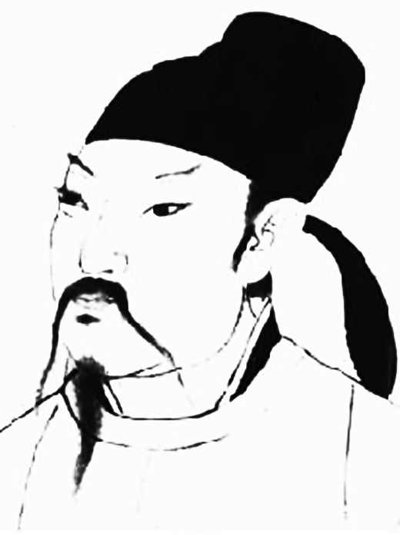
一、作者视窗
一星升起，他灿烂的是整个盛唐星空。他
飘逸，欲上青天揽明月；他自信，天生我材
必有用；他狂放，我辈岂是蓬蒿人！他用酒
涤荡自己的秉性，用诗放牧自己的灵魂！他
代表着一种精神，一种宏大豪放的不朽精神；
他成了一座丰碑，一座永远耸立不倒的丰碑。

Slide 6
李白( 701－762)字太白，号青莲居士，盛唐时期的著名诗人。少年时代在四川度过，25岁，出三峡，泛洞庭，东游吴越，北上太原，有“大济苍生”之志。唐玄宗天宝九年(742年)，李白奉诏进京，他本想此行能够施展才华，有所作为，但理想很快破灭了，皇帝的不重用，权臣的排挤，加之个人的傲岸不羁，一年多便被赐金放还，因而思想上便由入世转为出世，于是放浪形骸，寄情山水，诗酒逍遥，最后客死安徽当涂。他留下许多脍炙人口的诗作，《蜀道难》《行路难》《梦游天姥吟留别》《静夜思》《早发白帝城》等最能代表其艺术特色。

Slide 7
其诗以抒情为主，表现出蔑视权贵的傲岸精神，对人民疾苦表示同情，又善于描绘自然景色，表达对祖国山河的热爱。诗风雄奇豪放，想象丰富，语言流转自然，音律和谐多变。李白是屈原之后最具个性特色、最伟大的浪漫主义诗人，达到盛唐诗歌艺术的巅峰。有“诗仙”之美誉，与杜甫并称“李杜”。

Slide 8
二、写作背景
《蜀道难》这首诗大约作于唐玄宗天宝初，是作者使用六朝古乐府旧题“相和歌辞·瑟调曲”而创作的。关于此诗的寓意，历来解释纷纭，莫衷一是。有的说是为某人某事而作的，有说“自为蜀咏”“别无寓意”的，也有的说反映诗人怀才不遇之愤懑的。如果联系到安史之乱前后蜀地频频动乱的情形，当以明人胡震亨的说法为确，他以为李白是蜀人，自为蜀咏耳，其意在“言其险，更著其戒”。

Slide 9
唐代蜀中商业经济极为发达，入蜀的人们乐不思返，但没有人认识到这一地区形势险要，蜀地自古为封建割据之地，随时有发生叛乱的可能。诗中强调的“所守或匪亲，化为狼与豺”，就是指此而言的。

Slide 10
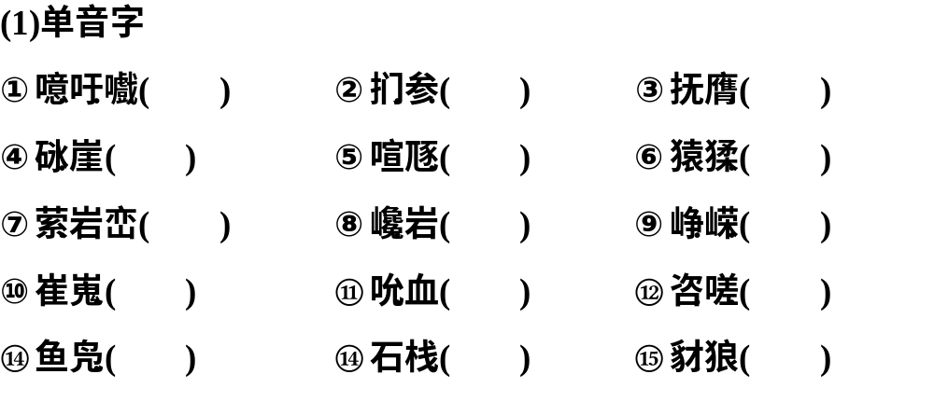
三、基础梳理
1．给加点的字注音
答案:①yī xū xī②mén shēn③yīng④pīng⑤huī⑥náo⑦yíng⑧chán⑨zhēng róng⑩wéi⑪shǔn⑫zī jiē⑬fú⑭zhàn⑮chái

Slide 11
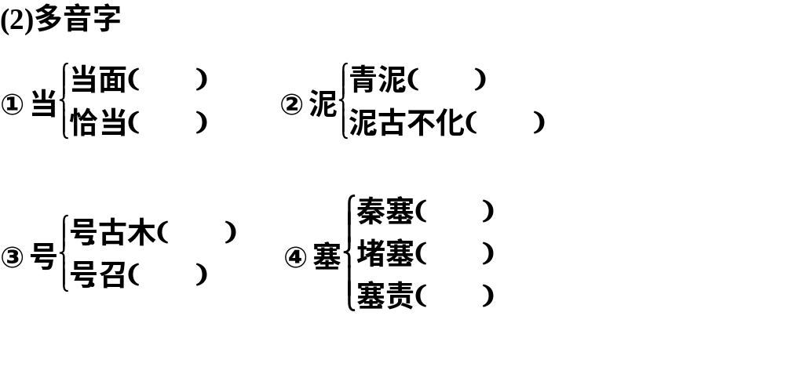
答案 ①dāng/ dàng ②ní/nì ③háo/hào ④sài/sāi/sè

Slide 12
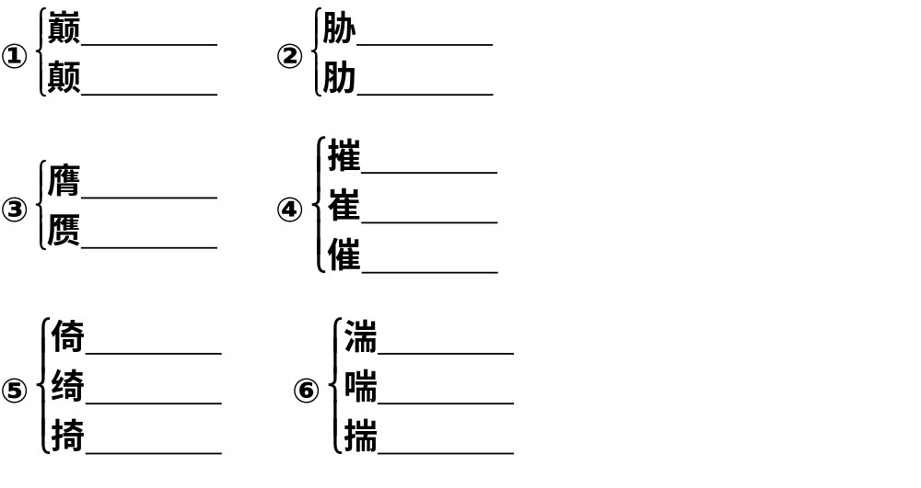
2．辨形组词
答案:①峨眉巅/颠倒 ②胁息/软肋 ③抚膺/赝品 ④地崩山摧/崔嵬/催促 ⑤倚绝壁/绮丽/掎角之势⑥飞湍/喘息/揣摩

Slide 13
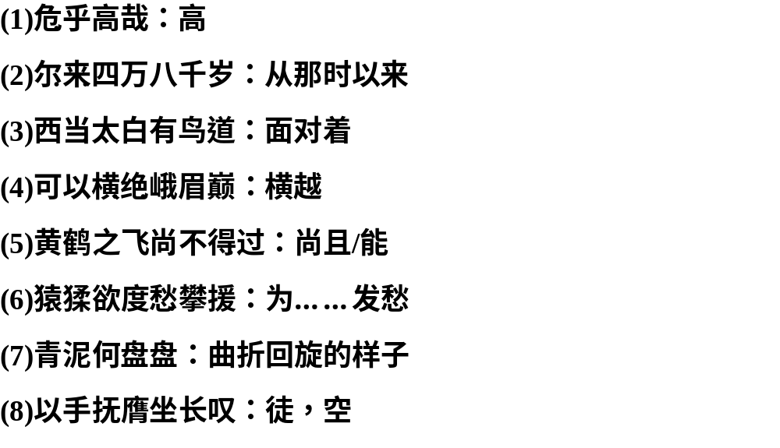
3．涵咏词义

Slide 14
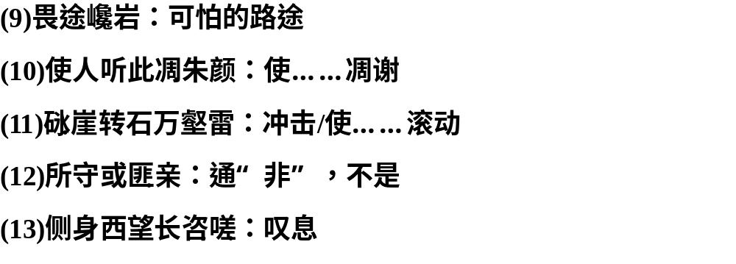

Slide 15
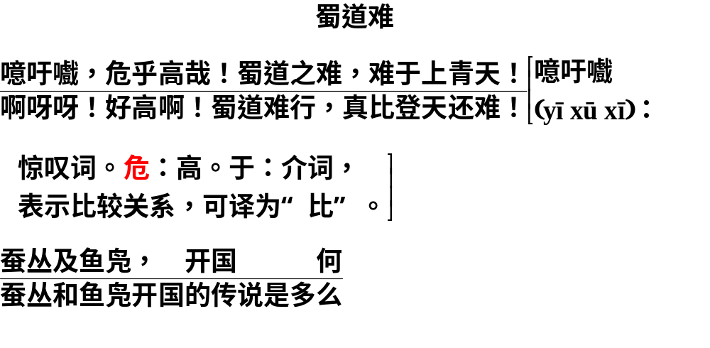
四、文白对译

Slide 16
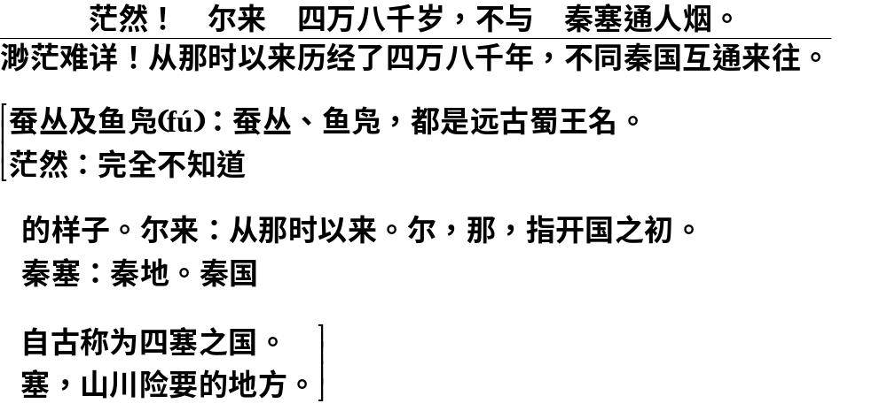
――
――

Slide 17
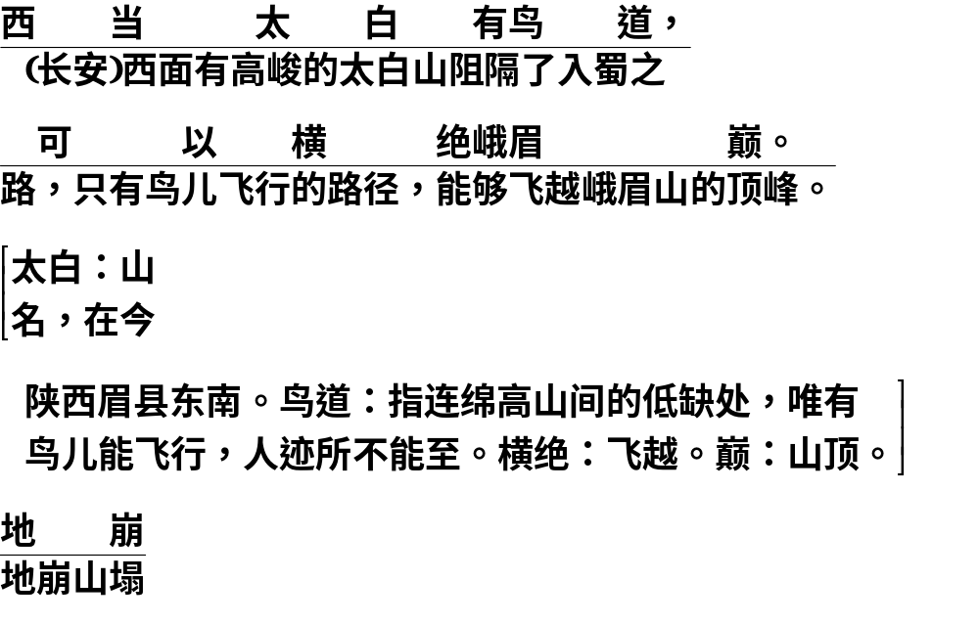
――
――

Slide 18
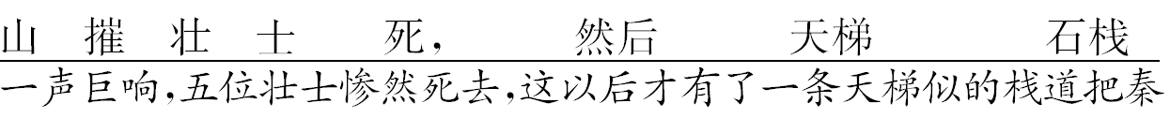
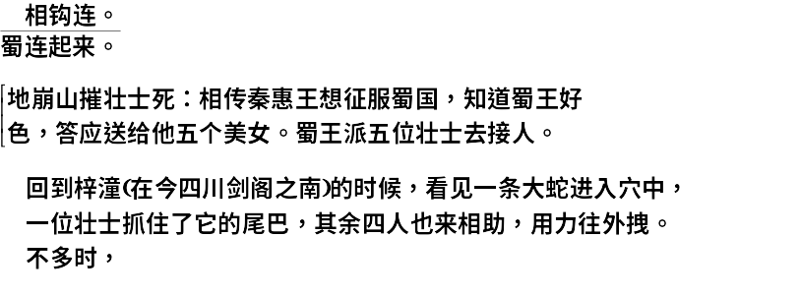

Slide 19
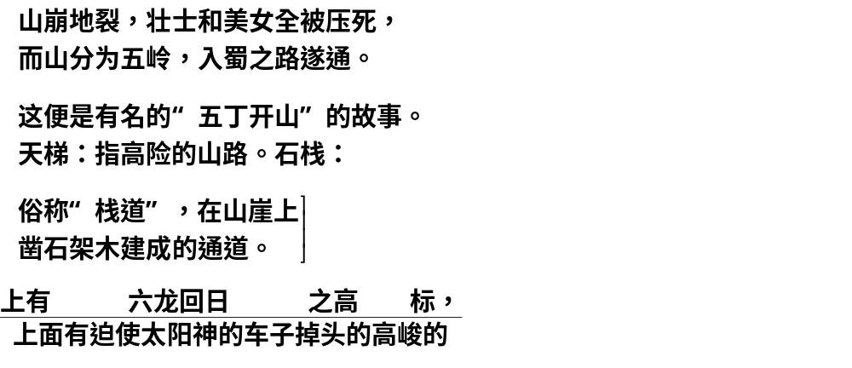

Slide 20
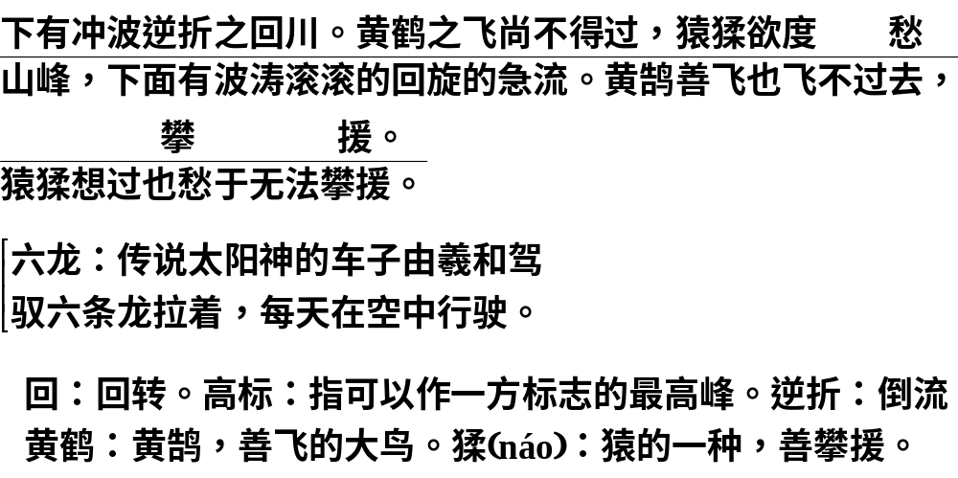
――
――

Slide 21
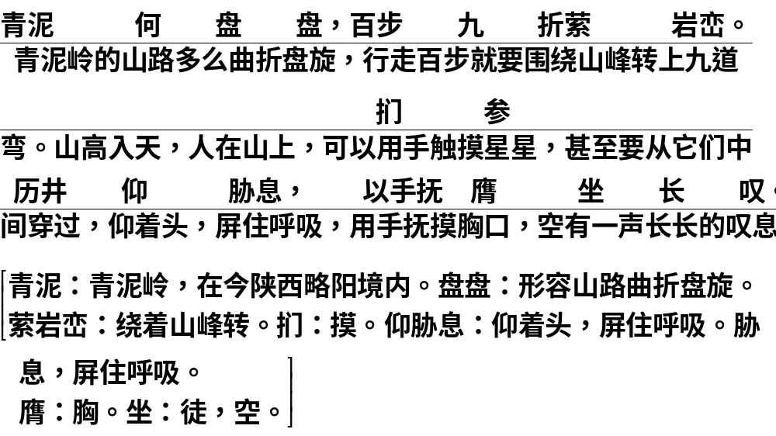
――
――
――
――

Slide 22
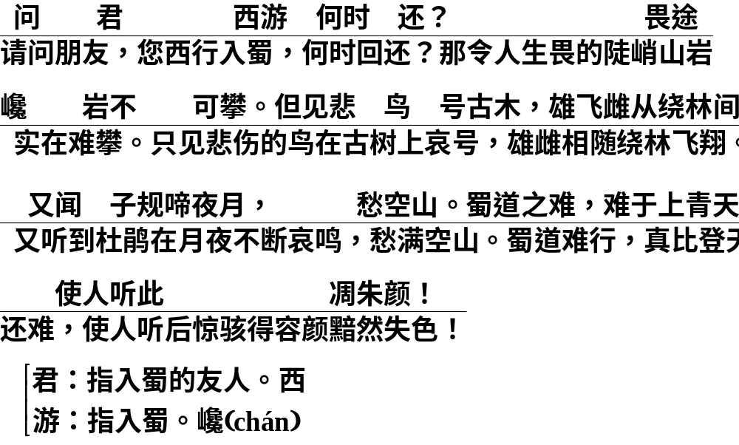

Slide 23
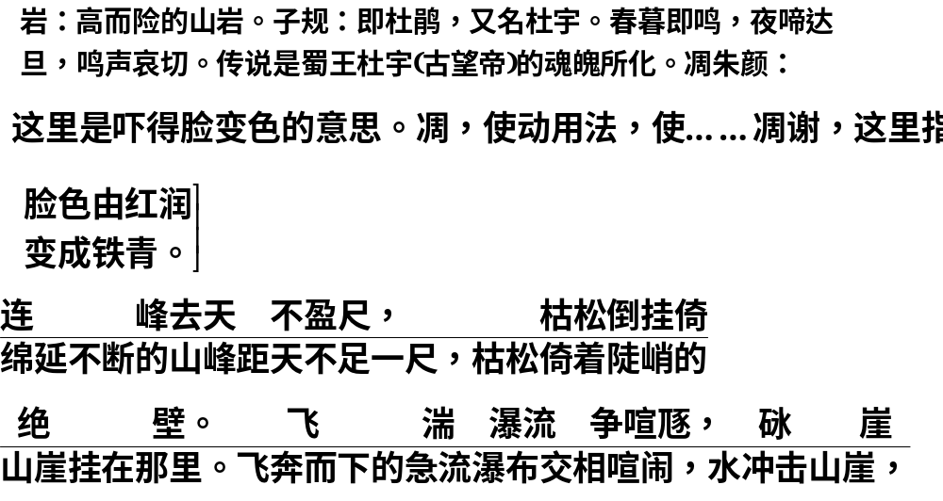
――

Slide 24
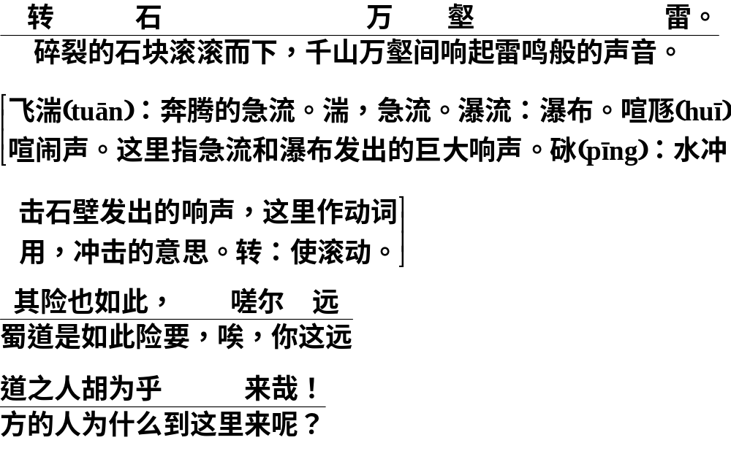
――
――
――
――

Slide 25
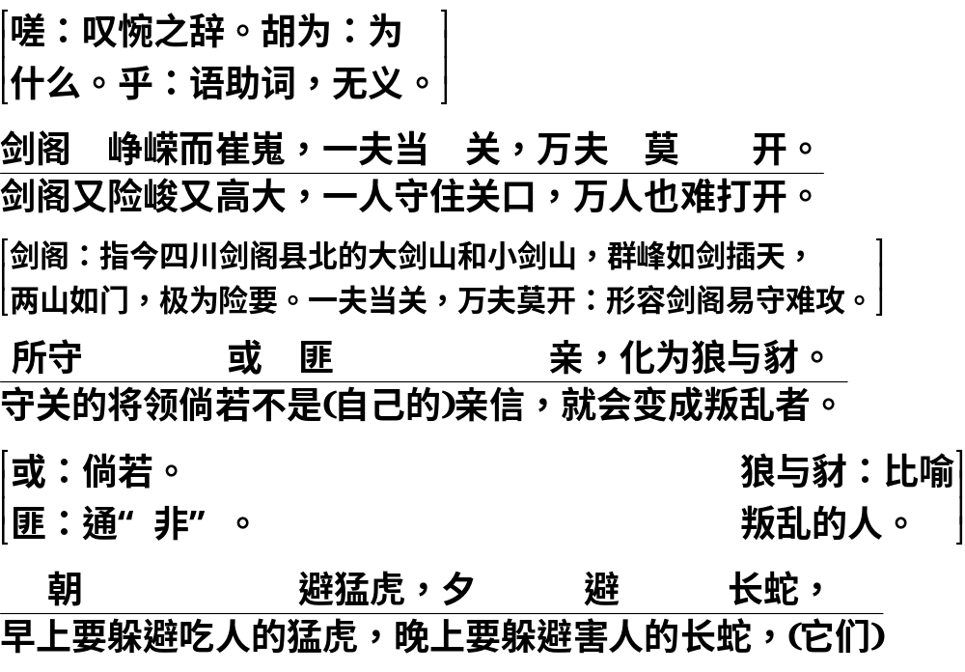
――
――
――
――
――

Slide 26
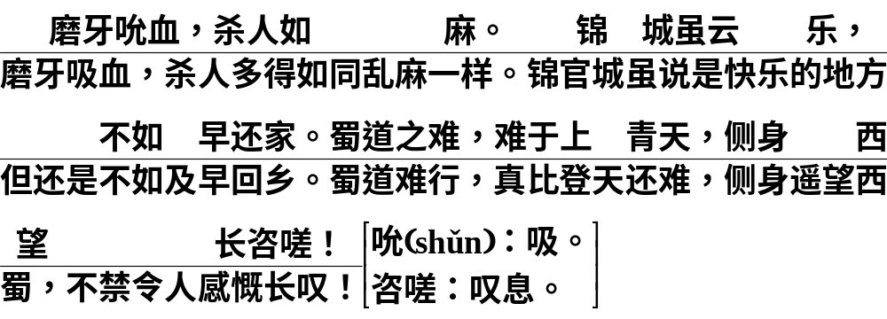
――
――

Slide 27

一、文本助读
《蜀道难》这首诗的立意，向来有多种理解。一说，剑南节度使严武欲加害于房琯、杜甫，这首诗系担心房、杜安危而作；一说，为讽刺四川军阀章仇兼琼而作，讽刺其媚上取宠；一说，为讽刺唐玄宗在安史之乱中幸蜀而作；一说，“即事成篇，别无寓意”。我们以第四种说法为基础，认为本诗的主题是“送友人入蜀”，担心友人旅途艰难，且为其前往人生地不熟的地方感到忧虑。

Slide 28
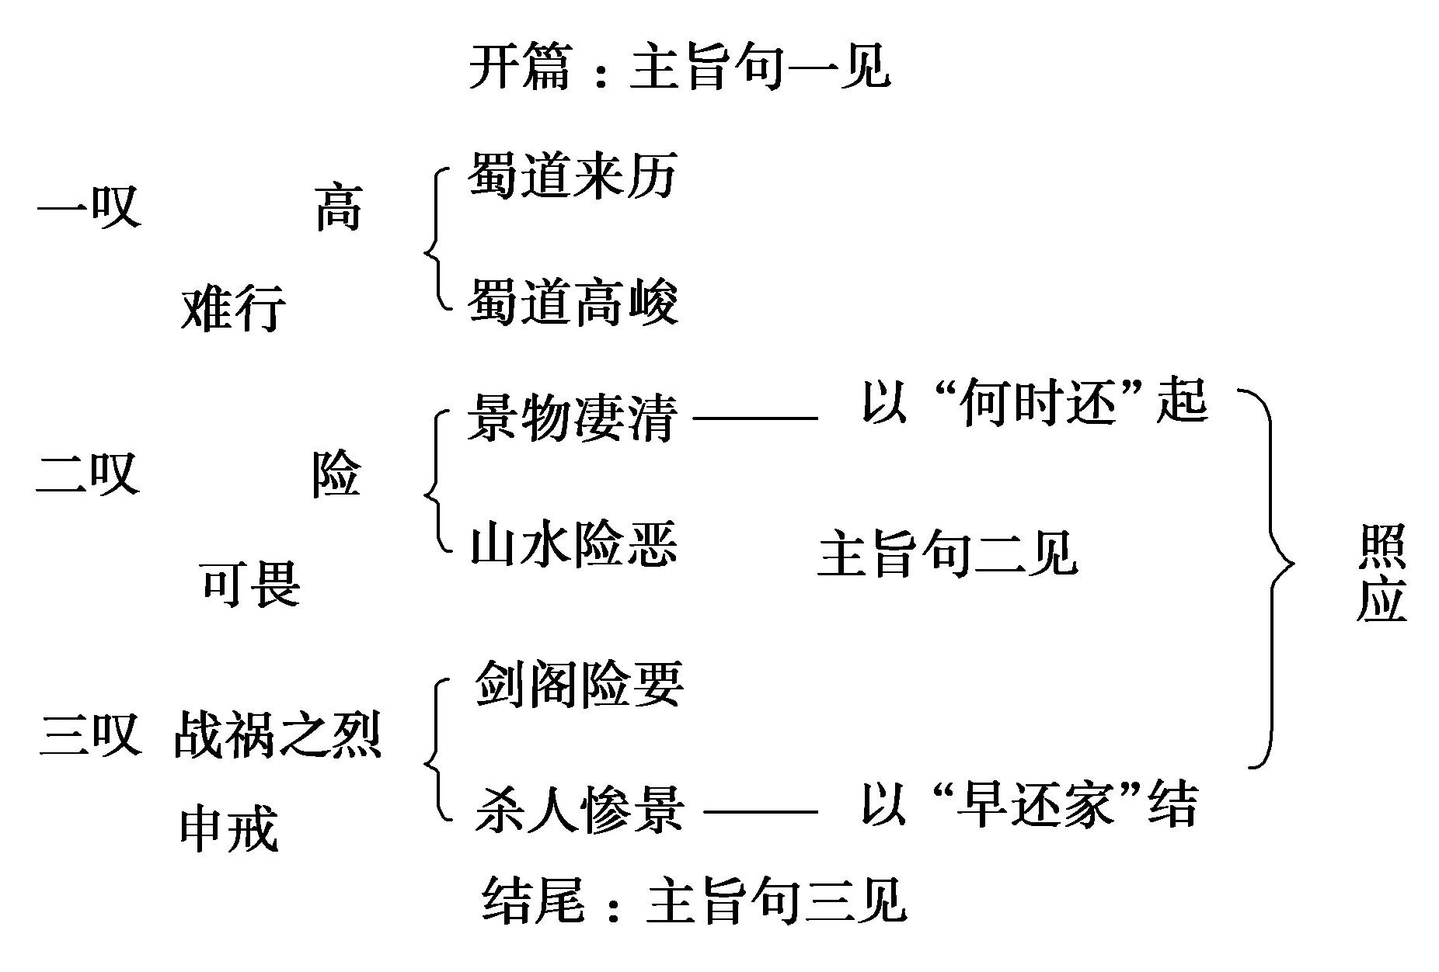
【结构图示】

Slide 29
二、小组合作
1．全诗的主旨句是哪一句？这句话的含义是什么？它反复出现有何作用？
答：_______________________
答案 主旨句：蜀道之难，难于上青天。
含义：极言蜀道之险，由秦入蜀之难，须严防野心家据险而叛。
作用：此句以夸张的语调点出主题，为全诗奠定了雄放的基调。重复出现三次，由此而形成一个以主旨句贯穿全诗始终、内容层层深入的格局，有一唱三叹之效，从而增强了诗歌的表达效果。

Slide 30
2．诗的开头分几层叙述蜀道的来历？引用五丁开山的传说有什么作用？
答：____________________________________________
答案：
第一问：分三层：A.主旨句；B.蜀道来历；C.蜀道高险。
第二问：表现人和自然间的斗争以及劳动人民改造自然的强烈愿望，赞扬了神力和开路者的勇力。 也为诗歌增添了神秘色彩，引人入胜。

Slide 31
3．第二段中，诗人给这个“畏途”营造了怎样的气氛？ 有什么作用？
答：_____________________________________________
答案 “但见”四句，诗人选择“悲鸟”“古木”“子规”“夜月”等意象，使用“悲”“号”“啼”“愁”等主观色彩强烈的字眼，有力地渲染出凄清荒寂的氛围，烘托了蜀道之难。“连峰”四句用“不盈尺”“倒挂”“绝壁”等字眼渲染了惊险的气氛，从正面写出了蜀道之难。

Slide 32
4．乐府诗大多具有咏叹的意味。这首诗言蜀道之险，有“风人之义”，咏叹的意味尤浓，诵读时必须把握这个基调，才能再现诗中的意境。试以第一段为例，体会这首诗应如何去诵读。
【风人之义】首先,弄清楚什么叫“风人”：1.古代有民歌，民歌要收集。“国家”派人采集民歌风俗等以观民风。采集回来，整理成册——比如《诗经》中“风、雅、颂”的“风”就是民歌。这采集民风的官员，叫“风人”。2.诗人。3.另有“ 风人体 ”,指古代民歌的一种体裁。风人之义，是诗三百以及盛唐诗言近旨远的传统，意思是说，李白的这首诗是乐府诗，诗意有不可名言之妙。
答案 (1)“噫吁……难于上青天。”
这两句统摄全诗，奠定了诗的咏叹基调，感情是豪放的，要读得很有声势，脱口而出，显示了感叹的强烈。“噫吁”是惊异之辞。“危”“高”，一义重出，极言蜀道高峻。“乎”“哉”，皆可有延长音。

Slide 33
“蜀道之难”，可读得平缓，略作停顿后，再用升调读“难于上青天”五字，如此则全诗主旨自明。
(2)“蚕丛及鱼凫……然后天梯石栈相钩连。”这一层写蜀道来历，当用叙述调读。
(3)“上有六龙回日之高标……以手抚膺坐长叹。” 这一层紧承上文，写蜀道的高峻，含虽有道而人难行之意，当用咏叹调诵读。

Slide 34
“上有”二句从不同角度展示蜀道的概貌，要读得慢些，使听者产生视线移动的感觉，重音要落在“六龙回日”“冲波逆折”二语上。“黄鹤”二句，有徒唤奈何之情，读后可稍作停顿，为下文蓄势。最后四句近似特写，专叙人在青泥岭上行走的情形，读时须有身历其境的设想，“百步九折”“扪参历井”二语可重读，速度不宜快，至“仰胁息”作一顿，再读末句并作较长停顿。

Slide 35
三、师生探究
1．填写下面表格，分析诗人是怎样来表现蜀道的雄奇险峻的？
诗句 | 分析 | 运用的手法
地崩山摧壮士死上有六龙回日之高标 | 写出历史上蜀道不可逾越之险阻
黄鹤之飞尚不得过，猿猱欲度愁攀援。 |  | 衬托虚实结合
①神话传说(想象)、衬托。
②人行走难上加难，困危之状如在眼前。

Slide 36
③青泥何盘盘，百步九折萦岩峦。
 | 青泥岭曲折高峻 | 点面结合
扪参历井仰胁息，以手抚膺坐长叹。 | 手扪星辰、呼吸紧张、抚胸长叹、步履艰难、 神情惶悚——困危之 状如在眼前。
④想象、细节描写。

Slide 37
 | 渲染了旅愁和蜀道上的空寂苍凉环境氛围， 烘托了蜀道之难。 | 借景抒情衬托
连峰去天不盈尺，枯松倒挂倚绝壁。 | 夸饰山峰之高，绝壁之险，渲染惊险的气氛。
⑤但见悲鸟号古木。又闻子规啼夜月。
⑥夸张

Slide 38
2．“连峰去天不盈尺，枯松倒挂倚绝壁。飞湍瀑流争喧豗，砯崖转石万壑雷。”这几句描写好在哪里？
【答案】诗人先说出山势的高险，然后由静而动，写出水石激荡、山谷轰鸣的惊险场景。好像一串电影镜头：开始是山峦起伏，连峰接天的远景图画；接着平缓地推出枯松倒挂绝壁的特写；而后，跟踪而来的是一组快镜头：飞湍、瀑流、悬崖、转石，配合着万壑雷鸣的音响，飞快地从眼前闪过，惊险万状，目不暇接，从而造成一种势若排山倒海的强烈艺术效果，使蜀道之难的描写，简直达到了登峰造极的地步。如果说上面山势的高危已使人望而生畏，那此处山川的险要更令人惊心动魄了——风光变幻，险象丛生。

Slide 39
3.“蜀道难”这样一个难以表述的事物，李白为什么描绘得如此动人？
答：___________________________________________
【答案】
(1)全诗充满了浪漫主义激情。诗人寄情山水，借以抒发自己的理想、感受。诗中描写的事物赋予了诗人的情感气质，因而才呈现出飞动的灵魂和瑰伟的姿态。
(2)诗人善于把想像、夸张和神话传说融为一体写景抒情。言山之高峻，则曰“上有六龙回日之高标”；状道之险阻，则曰“地崩山摧壮士死，然后天梯石栈相钩连”……诗人从蚕丛开国说到五丁开山，由六龙回日写到子规夜啼，天马行空般地驰骋想像，创造出博大浩渺的艺术境界。
(3)诗歌句式灵活，形式多变。运用了三言、四言、五言、七言，直到十一言等参差错落、长短不齐的句式，形成极为奔放的语言风格；韵脚也不断变化，适合表现自由不羁的气魄，描写蜀中险要环境，一连三换韵脚，极尽变化之能事。

Slide 40
4．写剑阁的那一段包含哪些内容？联系当时的背景说说诗人这样写的意图。
答：___________________________________________
答案 “一夫当关，万夫莫开”言剑阁有易守难攻的险要形势，暗示中央朝廷的部队很不容易打进来，因而野心家可以据险发动叛乱，“化为狼与豺”，搞地方割据。如果割据势力之间出现矛盾冲突，难免要发生混战，结果必定是“杀人如麻”。诗人的意图是要严防野心家发难。

Slide 41

再见

